Slide 1
Weekly Report
Jibeom Kim

Slide 2
Weekly Report
Summary of this week’s work
Gantt Chart
Action Item

Slide 3
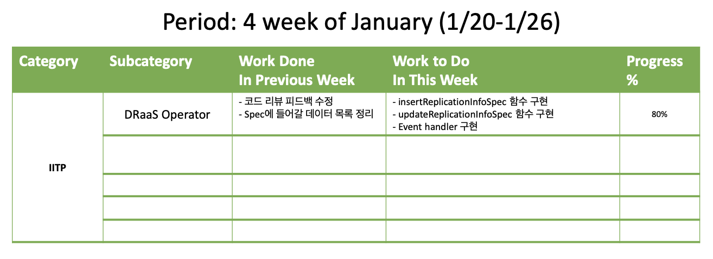
Weekly Report

Slide 4
Summary of this Week’s work
코드 리뷰 피드백 수정
pg Get은 가져온 DRaaS CR의 pg name label로 Get
pgi Get은 가져온 DRaaS CR의 owner reference인 pgi를 Get
Spec에 들어갈 데이터 항목 정리

Slide 5
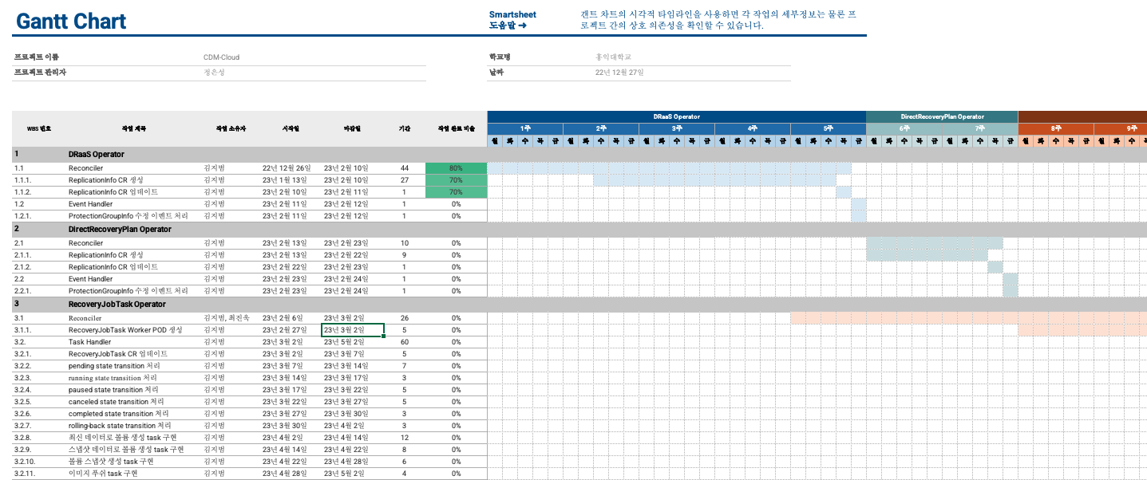

Slide 6
Action Item
Operator 구현
insertReplicationInfoSpec 함수 구현
updateReplicationInfoSpec 함수 구현
Event Handler 구현

